Slide 1
Hubungan Masyarakat dan Internet

Slide 2
Hubungan Masyarakat dan Internet
Hubungan Masyarakat memanfaatkan medium internet
Peran Humas Online
Ragam Media Humas

Slide 3
1. Hubungan Masyarakat Memanfaatkan Medium Internet
Let’s start with the first set of slides

Slide 4
Digitalisasi merupakan akibat dari evolusi teknologi yang telah mengubah hampir seluruh tatanan kehidupan. Termasuk mengubah tatanan dalam merebut perhatian publik.

Slide 5
PR 1.0
PR 2.0
PR 3.0
Printed paper
TV
Radio
Online media
PR 4.0
Social media
Web news release
AI
Big Data

Slide 6
Artificial Intelligence
(AI)
AI (Lasse Rouhiainen, 2018)
Kemampuan mesin menggunakan algoritma untuk belajar dari data dan menggunakannya untuk mengambil keputusan seperti yang dilakukan manusia.
Machine Learning
Suatu metode untuk mencapai AI
Output machine learning → prediksi, pemetaan, atau sebuah keputusan

Slide 7
Korelasi Big Data,
Machine Learning, dan
Artificial Intelligence
Big Data
Output Machine Learning
Machine Learning
Artificial Intelligence

Slide 8
Hubungan Masyarakat Memanfaatkan Artificial Intelligence
Media monitoring
Kliping → media intelegent
Analisis konten media positif/ netral/ negative
Social Listening
Media Relationship
Mengundang media dapat dilakukan secara online

Slide 9
Hubungan Masyarakat Memanfaatkan Artificial Intelligence
Otomatisasi Konten
Perangkat yang dapat meningkatkan kualitas foto dan video
Materi Presentasi
Perangkat yang dapat membantu komunikasi tatap muka menjadi lebih menarik dan informatif
Post scheduling
Foto dan video

Slide 10
Hubungan Masyarakat Memanfaatkan Medium Internet
PR baru mendorong komunikasi kolaboratif, memungkinkan orang menemukan dan berbagi informasi yang bermanfaat.
PR baru memungkinkan seseorang/organisasi untuk menjangkau orang lain secara langsung.
PR baru dapat memanfaatkan AI dalam merencanakan strategi yang tepat untuk mencapai sasaran spesifik.

Slide 11
2. Peran Hubungan Masyarakat Online
Let’s start with the first set of slides

Slide 12
Peran Hubungan Masyarakat
Expert prescriber
Problem solving process facilitator
Communication technician
Communication facilitator
Dozier dan Broom (1995)

Slide 13
Publik
PR 2.0, 3.0, 4.0
Pemerintah
Netizen
Konsumen
Organisasi lain profit/ non

Slide 14
Peran Hubungan Masyarakat Online
Mengakomodir “masyarakat digital”/ netizen yang terbentuk oleh evolusi teknologi komunikasi dan informasi
AI mampu membangun dan menjaga hubungan baik dengan pelanggan, juga membangun hubungan dengan kalangan media, termasuk menyebarkan press release
Membangun citra positif Lembaga/perusahaan dengan jangkauan global selama 24 jam

Slide 15
3. Ragam Media Hubungan Masyarakat
Let’s start with the first set of slides

Slide 16
Media Humas adalah segala bentuk saluran yang digunakan praktisi humas dengan tujuan publikasi yang luas agar produk atau jasa yang humas pasarkan lebih dikenal oleh masyarakat.

Slide 17
Ragam Media Kehumasan
Media Cetak
Media Elektronik/ Broadcasting
Media Online
Media Luar Ruang/ Outdoor
jurnal inhouse, surat kabar, majalah, dll
radio, televisi, dll
seminar, workshops..dll
spanduk, papan reklame, poster, big screen, dll
website, blog, media sosial, email, dll
Special Event

Slide 18
Media Online
Owned Media
Paid Media
Earned Media

Slide 19
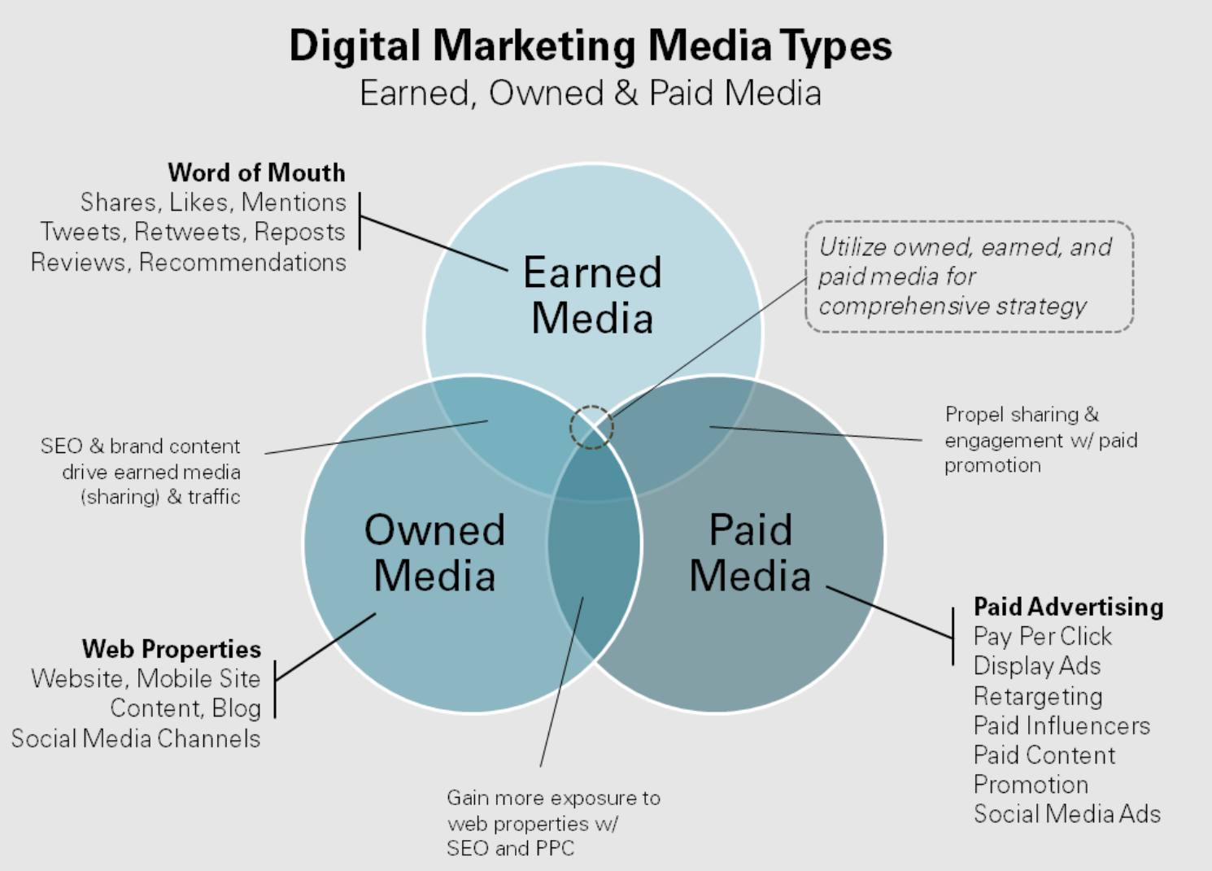
A picture is worth a thousand words
A complex idea can be conveyed with just a single still image, namely making it possible to absorb large amounts of data quickly.

Slide 20
Thanks!
Any questions?
You can find me at dewi.silvia@upj.ac.id

